Slide 1
Wochenplan in Word - im Lehrerteam erstellen und in die Fachteams der Klasse verlinken
Die „Kreuze“ lassen sich nur in der Desktop-Version von Word durch Anklicken setzen.
Wer nur im Browser arbeitet, muss sie löschen und durch X ersetzen
Zeit | Montag, 11.01.2021 |  | Dienstag, 12.01.2021 |  | Mittwoch, 13.01.2021 |  | Donnerstag, 14.01.2021
08.10 – 08.55 | B (HT) | Videokonferenz ☐ | M (GS) | Videokonferenz ☐ | E (SN) | Videokonferenz ☐ | L (WR) | Videokonferenz ☐
 | Arbeitsauftrag: ☐ Teams ☐ Mebis |  | Arbeitsauftrag: ☐ Teams ☐ Mebis |  | Arbeitsauftrag: ☐ Teams ☐ Mebis |  | Arbeitsauftrag: ☐ Teams ☐ Mebis
x
x
x
x
Buch S. 28 / A 3+4 => Heft
Aufgabenabgabe bis 13.1. 17 Uhr!
Audioabgabe bis 14.1.
18 Uhr!
Forms-Quiz + KNB
Auch klassische Unterrichtsformate möglich!

Slide 2
Allgemeine Hinweise:
Der Wochenplan (Word-Vorlage) muss nur von einer Lehrkraft aus dem Lehrerteam einmal (um den Stundenplan + Lehrerkürzel) ergänzt und in die Dateien des Teams hochgeladen werden.
Danach können alle Lehrkräfte der Klasse in dieser (stets gleichen) Word-Datei einfach kurz ihre Informationen eintragen was jeweils von den SuS, in welchem Fach, wo, zu tun ist.
Die Arbeitsaufträge für die Folgewoche können in die gleiche Datei eingetragen werden, wenn die Woche herum ist. => Verlinkung muss nur 1x in ein Fach-Klassen-Team erfolgen (evtl. Hilfe holen).
Da sich die Eintragungen im Wochenplan jeweils sofort aktualisieren, muss am Montag noch nicht feststehen, was die Lehrkraft am Freitag mit der Klasse macht (Flexibilität) und die SuS behalten trotzdem den Überblick, was zu tun ist. D. h. kurzfristige Planänderungen (mindestens 1 Tag vorher!!!) sind jederzeit möglich.
Die Verlinkung in mindestens ein Fach-Team der Klasse und ein Posten über die Registerkarte reicht prinzipiell aus. Es können auch verschiedene Fachlehrer der Klasse, die ein Klassen-Team in Teams für ihr Fach eingerichtet haben, den Wochenplan posten. Er wird dann durch die Verlinkung immer überall gleich aktualisiert, es gibt also keine „Planabweichungen“, alte/neue Pläne, wie bei verschickten pdfs, sondern stets nur den einen gültigen Plan!
Die SuS starten früh zur 1. Stunde in Teams (evtl. Forms-Umfrage zur Anwesenheitskontrolle?) und sehen auf einen Blick was heute zu tun ist. Gleichzeitig werden sie an Aufgabenabgaben vom Vortag erinnert. Eltern können sich schnell informieren was ansteht.
Die SuS erhalten dadurch auch Infos zu MEBIS oder zu klassischen Arbeitsaufträgen, die z. B. mit dem Buch erledigt werden müssen, selbst wenn der Zugriff auf MEBIS evtl. gerade noch nicht möglich ist. D. h. sie können dann andere Aufgaben teilweise vorziehen.

Slide 3
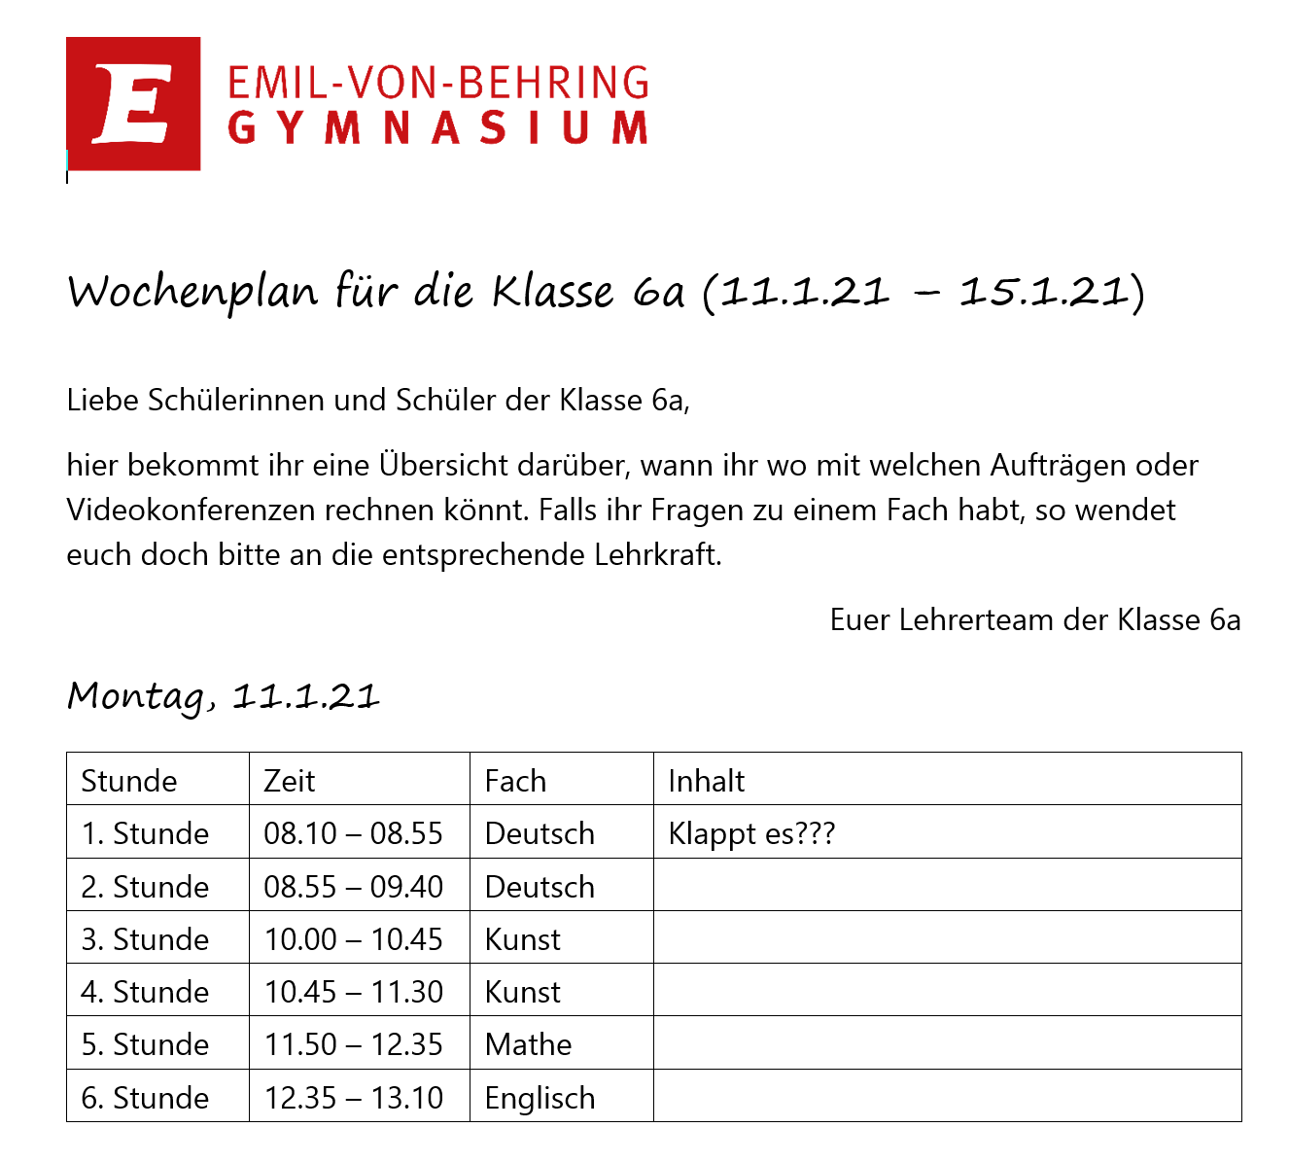
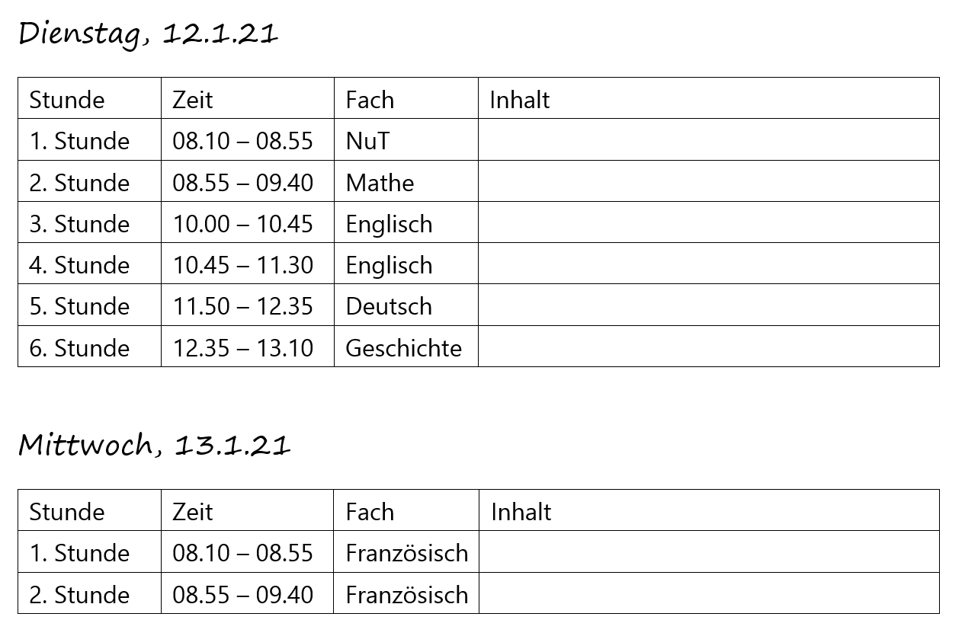
Mögliches Beispiel für die Unterstufe – tageweise Übersicht hintereinander

Slide 4
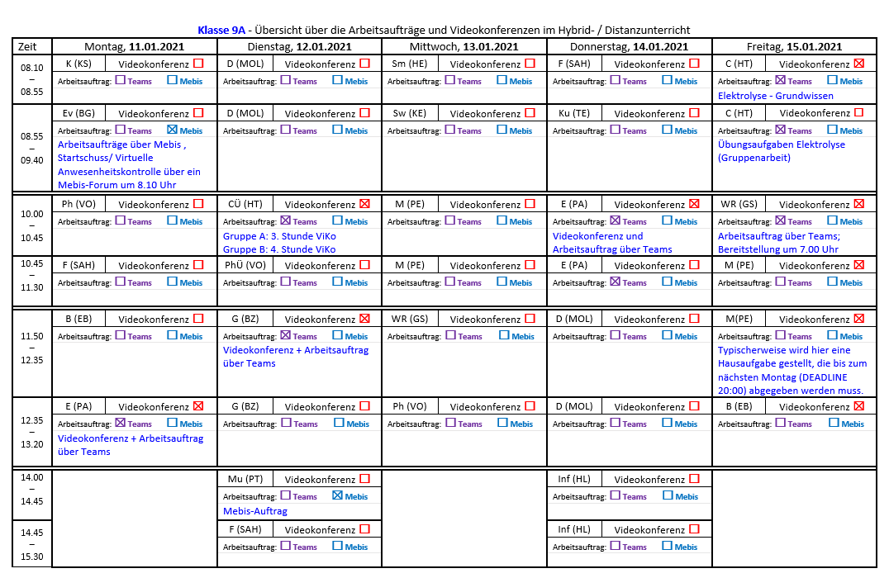
Mögliches Beispiel für die Mittelstufe
Gruppenteilungen angebbar. Aber nur „eigene“ Stunden für ViKo „verbraten“
Eigentlich würde hier Ankreuzen reichen!
Hinweis auf Aufgabenabgabe-Termin ist sinnvoll.
HA 18.1., 20 Uhr

Slide 5
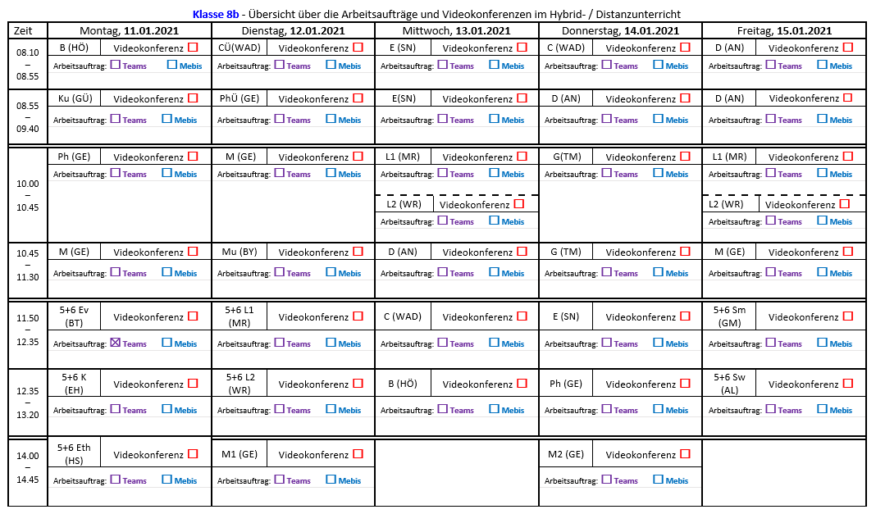
Für einstündige parallele Gruppen (Fremdsprachen, Religion/Ethik) muss die Tabellenzeile evtl. erweitert werden
Bei Doppelstunden mit parallelen Gruppen kriegt jeder Kollege ein Tabellenfeld, also entweder z. B. 5. oder 6. Stunde
Mit einem Kreuzchen ist alles klar!

Slide 6
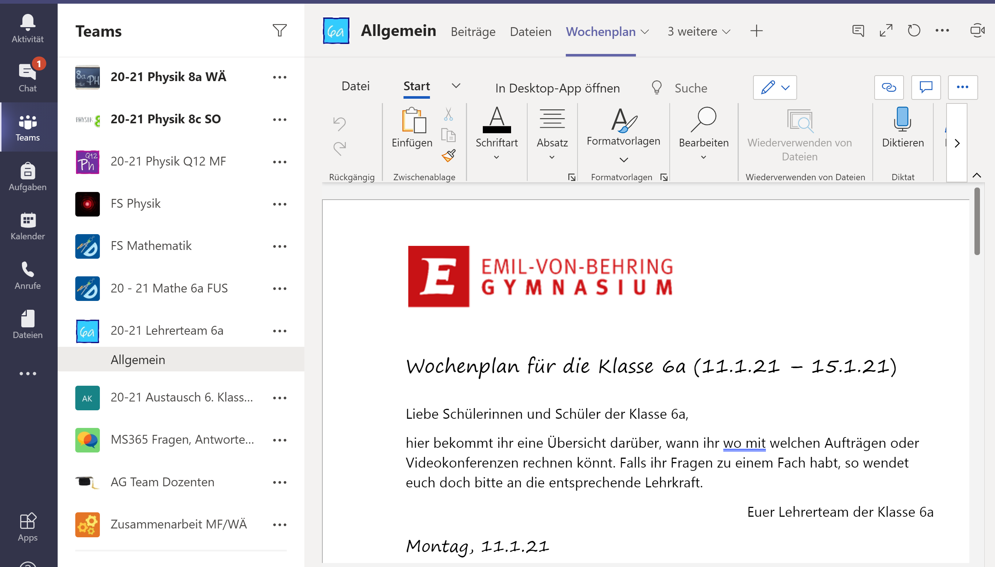
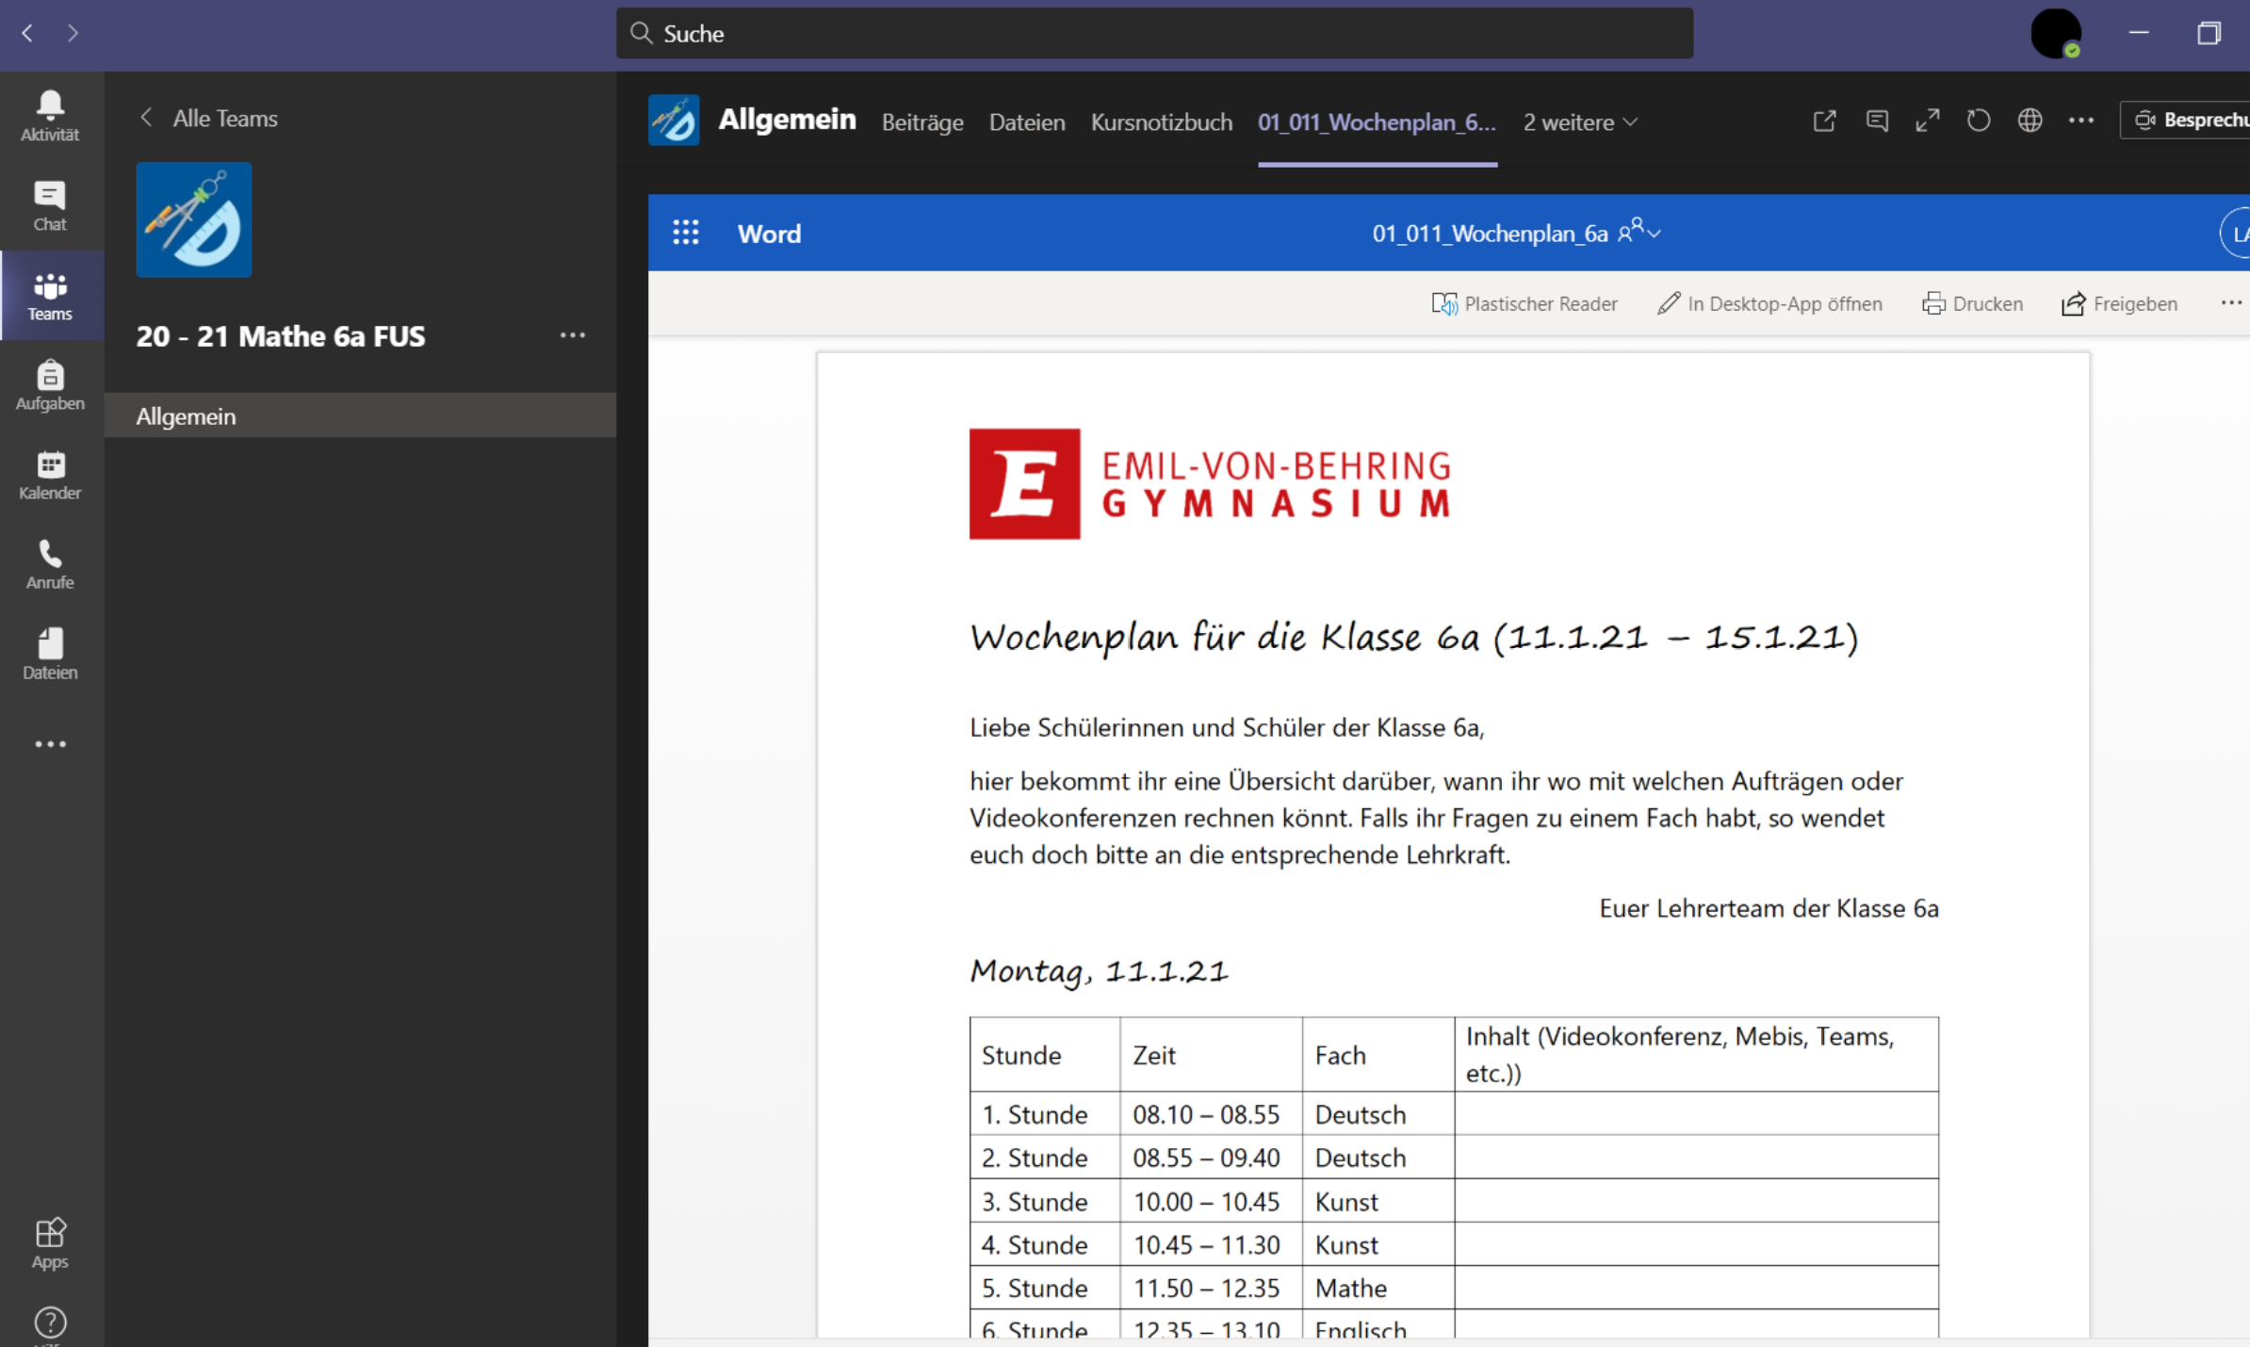
Ansichten im Klassenteam Unterstufe
Wochenplan wird als Registerkarte eingerichtet

Slide 7
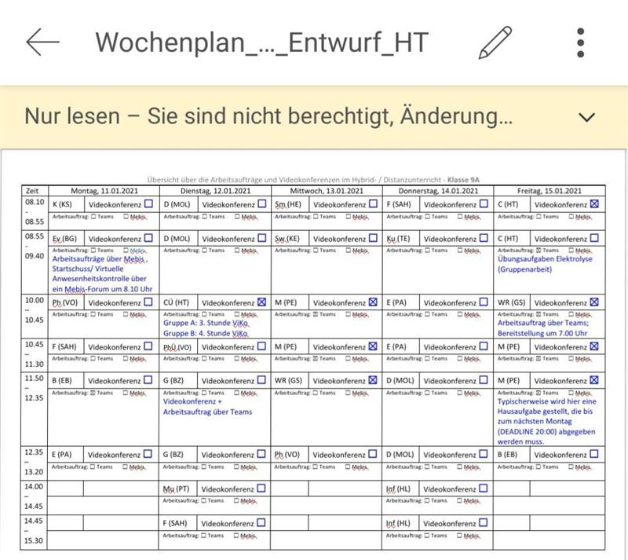
Ansichten im Klassenteam Mittelstufe
Wochenplan beim Verlinken vor Bearbeitung durch SuS schützen.

Slide 8
Was muss ein Lehrer aus dem Klassenteam für alle tun?
Wochenplan fertigstellen (Fächer + Lehrkräfte ergänzen)
Wochenplan unter „Dateien“ in Lehrerteam der Klasse in Teams hochladen
Verlinkung zu mindestens einem Fach-Teams der Schüler in dieser Klasse
Registerkarte für den Link anlegen
Was müssen alle Lehrer aus dem Klassenteam tun?
Wochenplan in „Dateien“ im Lehrerteam öffnen und kurze Infos zu den Arbeitsaufträgen eintragen
Im Idealfall 1x wöchentlich Infos in der stets gleichen Datei „Wochenplan“ in all ihren Klassen aktualisieren
Kolleg*innen, die sich noch schwer mit der „Technik“ tun unterstützen.

Slide 9
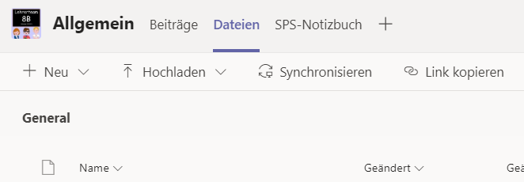
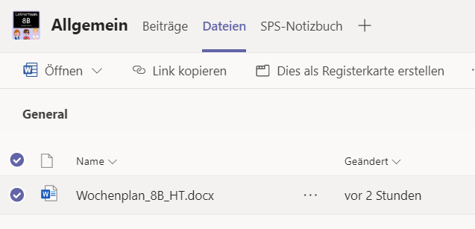
A) Nur einer: Wochenplan-Datei im Lehrkräfte-Teams der jeweiligen Klasse anlegen
1. Wochenplan-Datei hochladen
2. Wochenplan-Datei für die Kollegen als Registerkarte posten
Kreis vor der Wochenplan-Datei anhaken
Dies als Registerkarte erstellen
3. Wochenplan kann direkt im Lehrkräfte-Teams über die Registerkarte von den Kollegen geöffnet und ausgefüllt werden

Slide 10
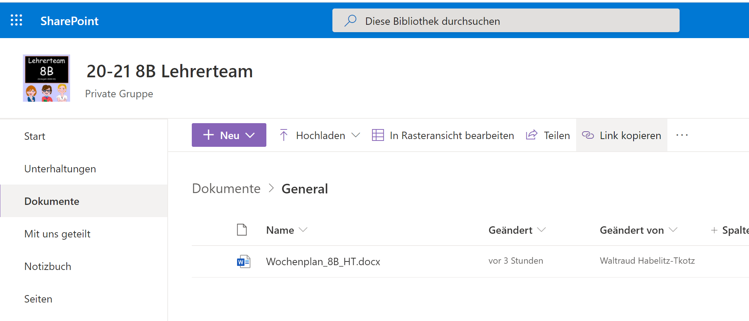
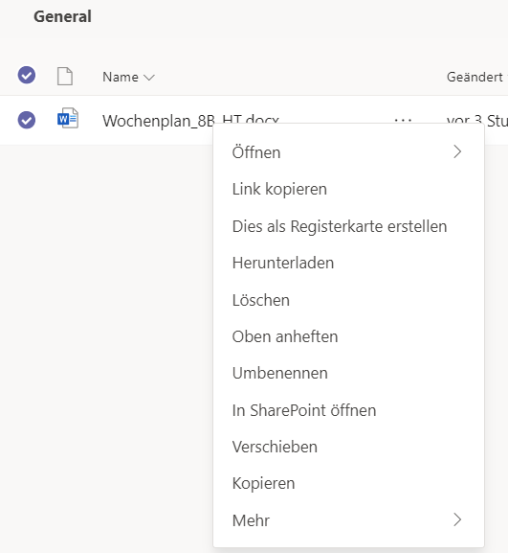
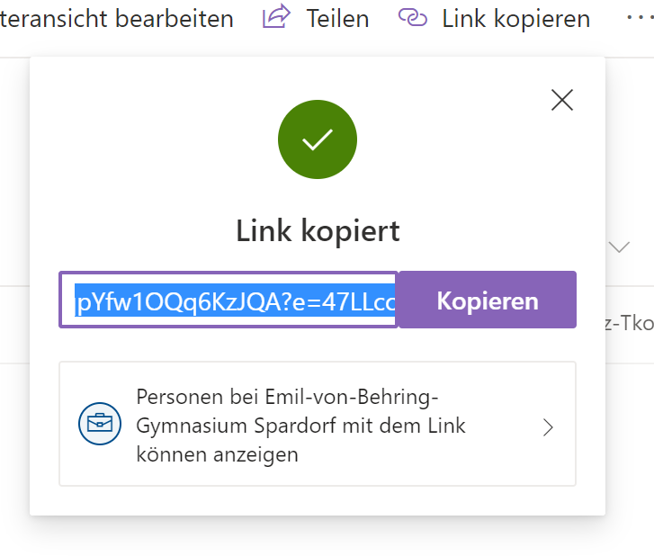
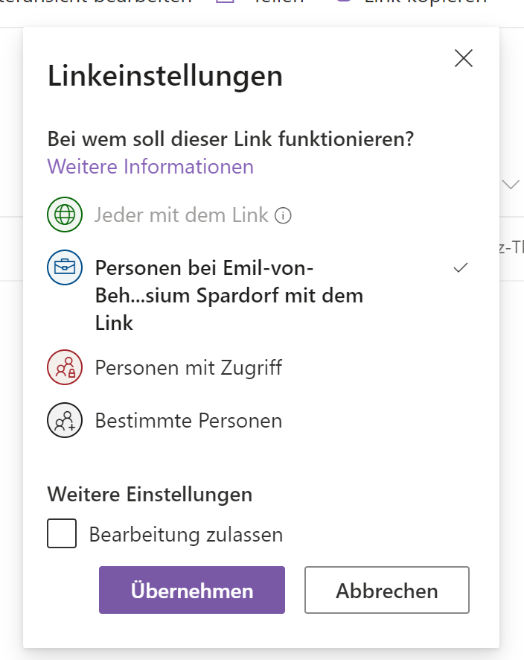
B) Nur einer: Wochenplan-Datei – Sharepoint-Link kopieren und vor Bearbeitung schützen
4. Rechter Mausklick auf Wochenplan-Datei
=> Im Sharepoint öffnen
5. Im Sharepoint: Datei auswählen und Link kopieren auswählen
6. Link vor Bearbeitung schützen und dann kopieren
Personen bei … anklicken
Haken bei Bearbeitung zulassen entfernen und übernehmen
Link kopieren „bestätigen“

Slide 11
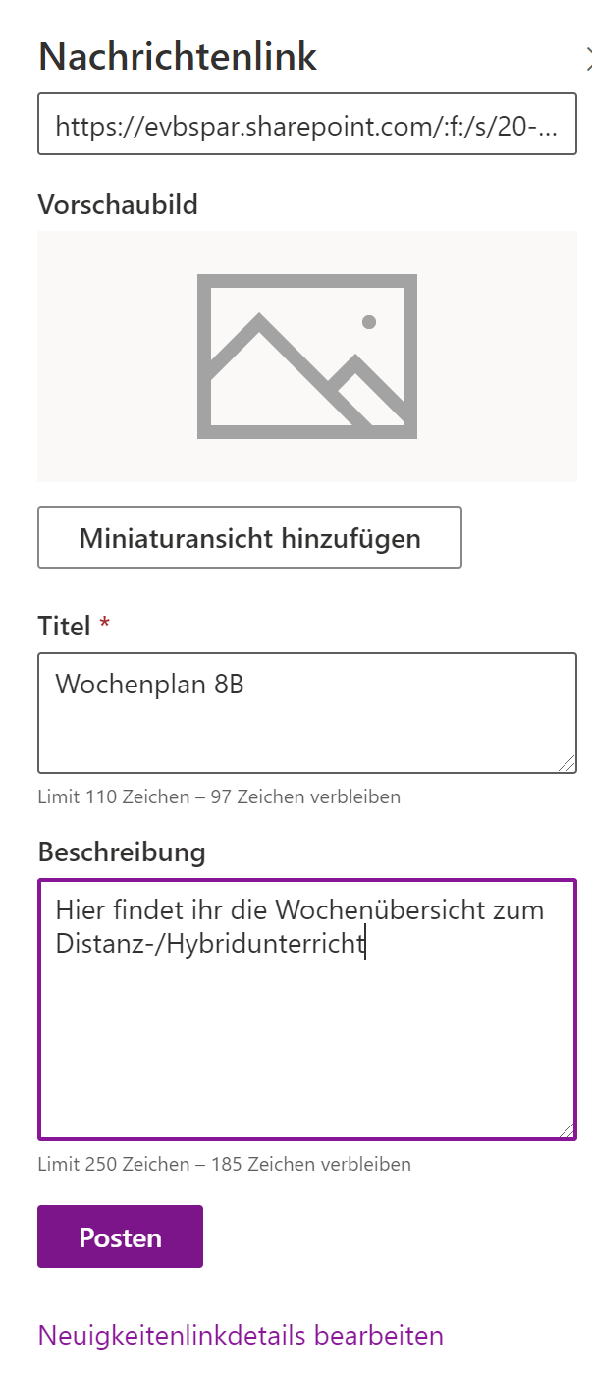
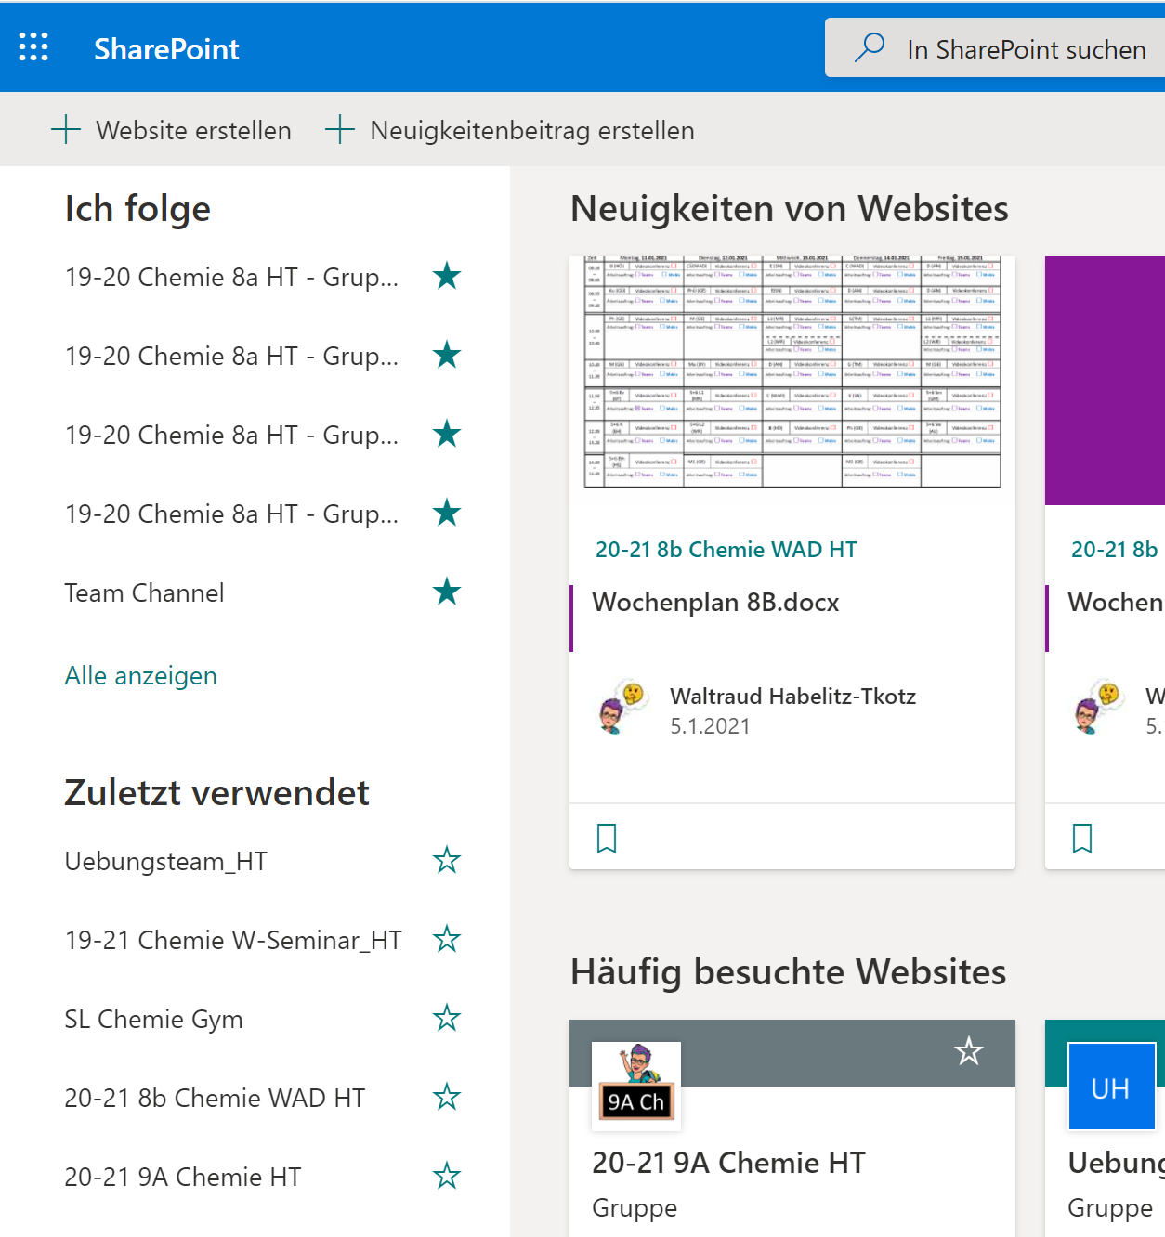
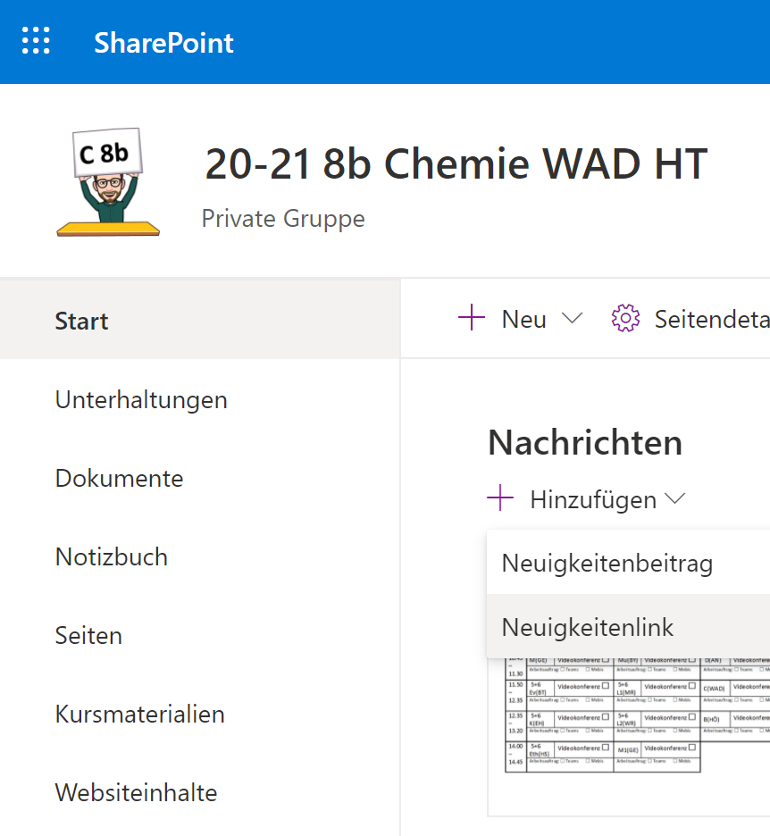
C) Nur einer: Neuigkeitenlink im Fach-Klassen-Teams verlinken
9. Neuigkeitenlink mit „strg“ + „v“ in das Linkfeld hineinkopieren
7. Fach-Klassen-Team in dem der Wochenplan veröffentlicht werden soll im SharePoint auswählen
8. Auf Nachricht + Hinzufügen klicken und Neuigkeitenlink auswählen
10. Evtl. Titel ergänzen und Posten

Slide 12
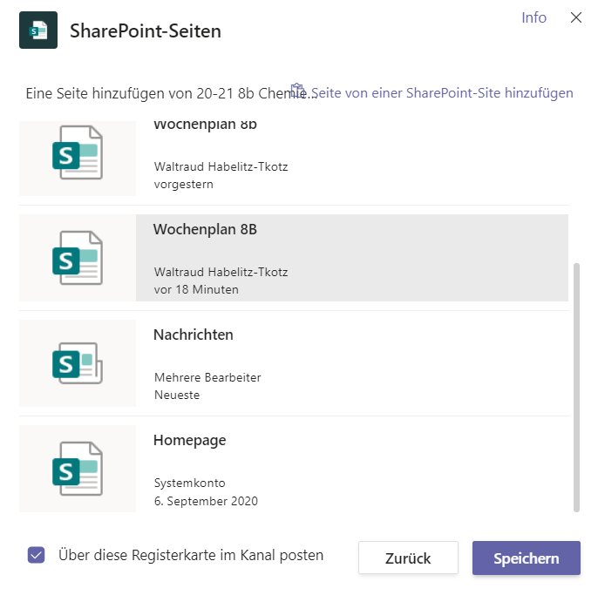
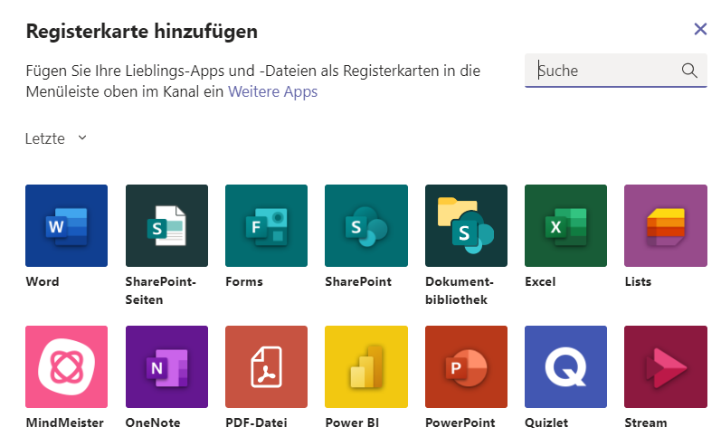
D) Nur einer: Registerkarte in einem Fach-Teams der Klasse anlegen
11. Zum Fach-Klassen-Teams wechseln und Registerkarte hinzufügen „+“ auswählen
13. Datei für den SharePoint-Seiten-Post auswählen und posten (=speichern)
12. SharePoint-Seiten (nicht Sharepoint!!!) auswählen

Slide 13
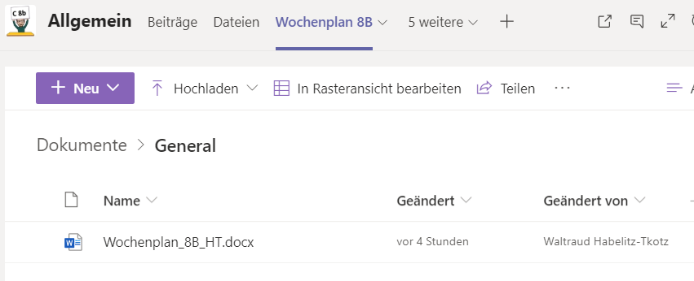
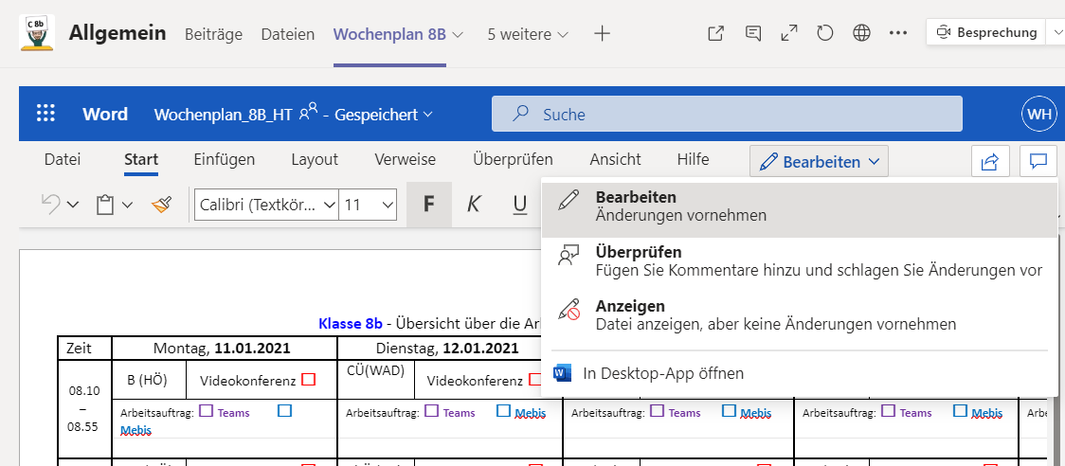
E) Nur einer: Registerkarte anschauen und gegen Bearbeitung schützen
11. In das Fach-Klassen-Team in Teams wechseln und Registerkarte „Wochenplan“ wählen, falls nicht sichtbar unter „weitere“ schauen und Registerkarte durch Anklicken öffnen
12. Wochenplan bei Bearbeiten auf Anzeigen umstellen, um ihn vor Bearbeitung durch die SuS zu schützen.
FERTIG!

